Slide 1
НАУЧНО-ИССЛЕДОВАТЕЛЬСКАЯ РАБОТА ВЗАИМОСВЯЗЬ дактилоскопиИ И ОСОБЕННОСТЕЙ ЛИЧНОСТИ
МИНИСТЕРСТВО НАУКИ И ВЫСШЕГО ОБРАЗОВАНИЯ РОССИЙСКОЙ ФЕДЕРАЦИИ
Министерство науки и высшего образования Российской Федерации
Федеральное государственное автономное образовательное учреждение высшего образования
«ЮЖНО-УРАЛЬСКИЙ ГОСУДАРСТВЕННЫЙ УНИВЕРСИТЕТ»
ИНСТИТУТ СПОРТА, ТУРИЗМА И СЕРВИСА
^{МНОГОПРОФИЛЬНЫЙ КОЛЛЕДЖ}
по дисциплине «Криминалистика»
ОПОП «40.02.02 Правоохранительная деятельность»
Автор исследовательской работы:
^{обучающийся гр. № МпК-290}
^{Бузыкаева Земфира}
^{Руководитель исследования:}
^{Осокина.О.П.}

Slide 2
Цель
Цель исследования – выявить наиболее часто встречаемый тип папиллярного узора пальцев рук среди учащихся колледжа и его влияния на особенности личностных качеств.

Slide 3
Задачи:
O рассмотреть понятие и становление дактилоскопии
O выявить особенности строения папиллярных узоров
O проанализировать влияние строения папиллярных узоров на тип темперамента

Slide 4
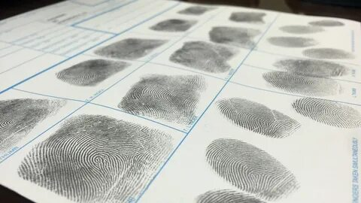
дактилоскопия
Дактилоскопия – это установление личности человека по отпечаткам пальца , а точнее , по так называемому папиллярному узору. Дактилоскопия является разделом криминалистики , изучающая строение кожных узоров для идентификации личности.

Slide 5
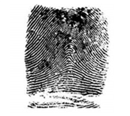
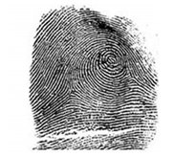
Особенности строения папиллярного узора

Slide 6
Взаимосвязь личностных особенностей человека и типа папиллярных узоров
Сангвиник
Холерик
Меланхолик
Флегматик

Slide 7
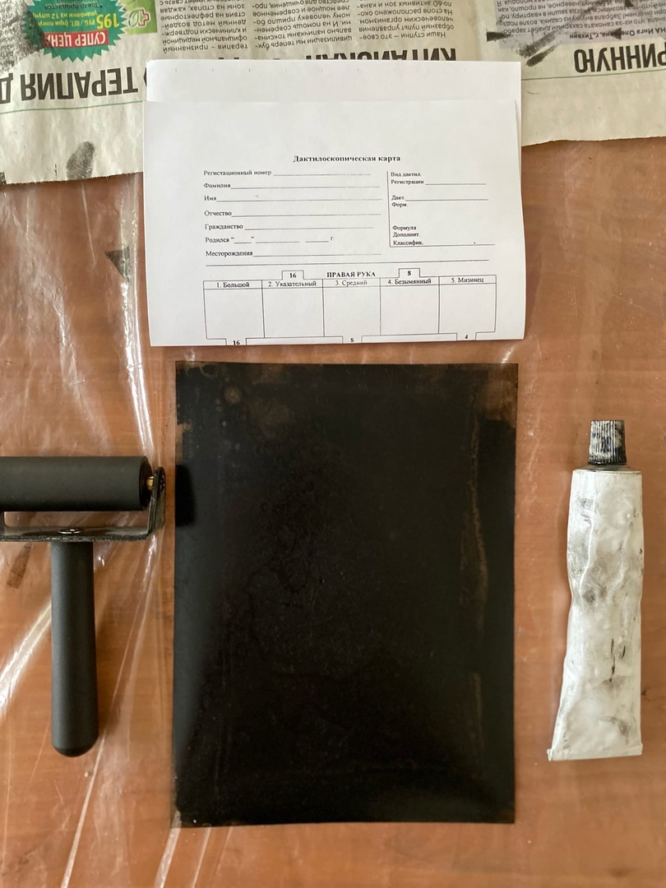
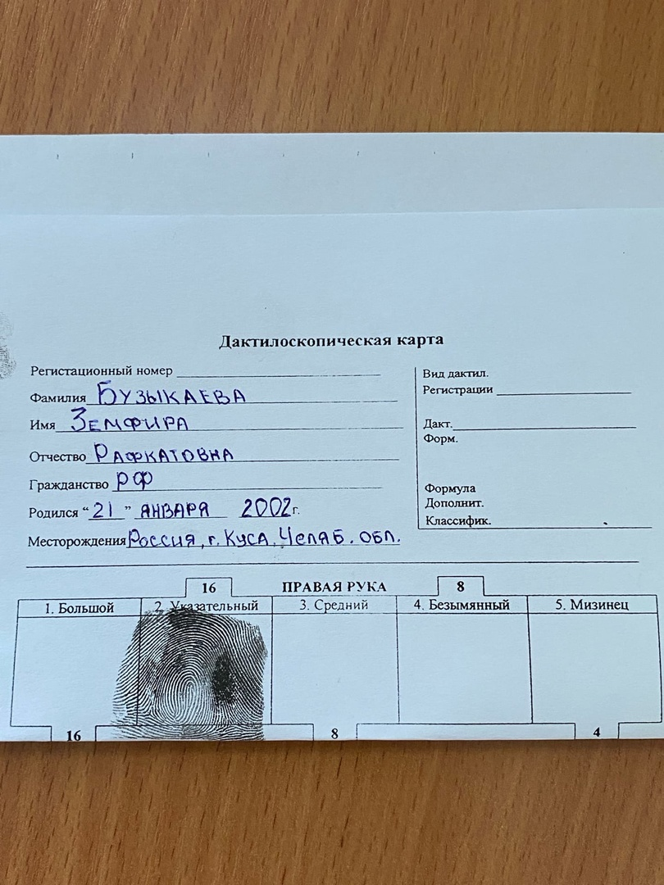

Slide 8
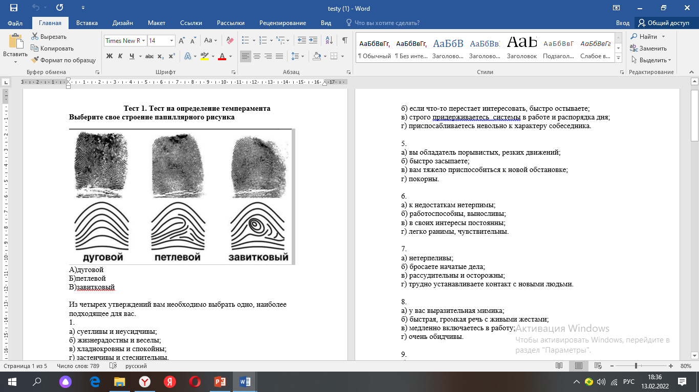
Тест на определение темперамента

Slide 9
В исследовании приняли участие студенты МПК ИСТиС направления подготовки 40.02.02 Правоохранительная деятельность

Slide 10
ЗАКЛЮЧЕНИЕ
В результате проведенной работы сделан следующий вывод: существует связь индивидуально-психологических особенностей личности с папиллярными узорами человека на кончиках его пальцев.
Гипотеза ,которую я предполагала : Папиллярный узор пальцев рук человека неповторим, индивидуален и папиллярные линии поддаются классификации, определяют психологический «портрет» человека.
- Полностью нашли подтверждение.

Slide 11
СПАСИБО ЗА ВНИМАНИЕ!

